Slide 1
SPRINT-HUMILDIFICADORES
ERIC V, GABRIEL M, KALIL B, KAIO, VICTOR B
1ºCCO

Slide 2
O que é?
O projeto humildificadores consiste em mostrar para o usuário o local mais recomendado, seguindo os padrões de umidade e temperatura, para a prática de atividade física ao ar livre
Será realizado por meio da implementação de sensores nos principais parques
A nossa missão é aumentar o número de praticantes de exercícios em parques públicos.

Slide 3
Entregáveis
Concluído
Contextualização
Justificativa
Modelagem BD
GitHub
Protótipo
Pendente
Script BD
Planilha de Riscos
Site Institucional
(Dashboard)

Slide 4
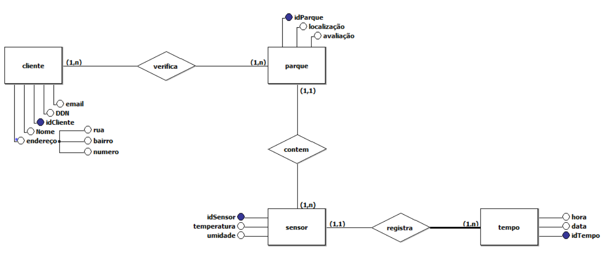
Modelagem do Banco de Dados

Slide 5

Protótipo do site

Slide 6
Obrigado!
1ºCCO-Humildificadores

